Slide 1
Soutenance Groupe 4
Evaluation des candidats à l’embauche
Marc Gasser-Tolosa
Baptiste Piofret
Victoire de Mauduit
Paul Joly
Fannie Serrano
Marie Pavageau
23/11/18

Slide 2

Objectifs de la semaine
MVP 1 : Déterminer des informations basiques
Nombre de fonctions, de commentaires, de tests, de caractères par lignes, etc…
MVP 2 : Métriques quantitatives
Duplication du code, nom des variables et des fonctions ...
MVP 3 : Détection de fraude (en comparant avec d’autres fichiers)
Comparaison de la taille des fichiers et des lignes entre-elles
MVP 4 : Représentation des différents aspects du code

Slide 3
Planning prévisionnel et effectif
Matinée
Après-Midi
Réflexion sur le sujet | MVP1 & MVP2
Réflexion sur le sujet | MVP1 & MVP2
Lundi
Tests sur MVP1 et MVP2 | MVP3
Affinage MVP1, 2 puis 3 | Bugs et nouvelles fonctions
Mercredi
Fin MVP3 et MVP4 | Finitions
Mise en place des tests et MVP4 | Travail sur MVP4 et présentation
Jeudi
Présentation | Soutenance
Finitions
Vendredi

Slide 4
Organisation du travail
TESTS
Données
MVP1
MVP2
MVP3
MVP4

Slide 5
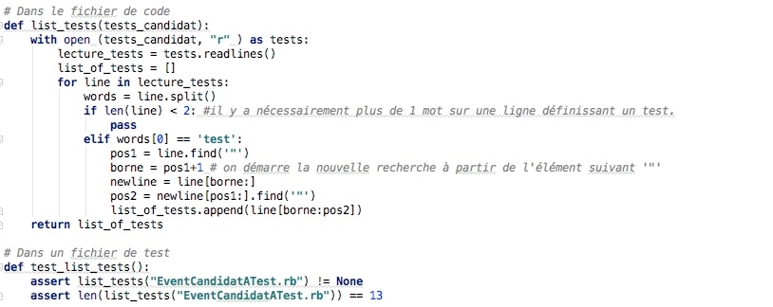
Structure du Code

Slide 6
MVP1 – Premières informations sur le code
Fonction | Candidat A | Candidat B | Candidat C
Nombre de fonctions | 10 | 7 | 7
Nombre de commentaires | 0 | 19 | 8
Nombre de tests (Fichier Test) | 13 | 5 | 11
Nombre de boucles | 3 | 4 | 2
Nombre de variables | 6 | 14 | 21
Lignes de longueur supérieure à 78 caractères | 11 | 17 | 3

Slide 7
MVP2 et MVP3 – Métriques plus complexes
Fonction | Candidat A | Candidat B | Candidat C
Variables mal nommées | 0 | 0 | 0
Fonctions mal nommées | 0 | 0 | 0
Pourcentage de variables avec une majuscule | 16,6% | 0% | 19%
Pourcentage de fonctions avec une majuscule | 0% | 0% | 0%
Duplication du code brut | 9,3% | 8,1% | 6,1%
Duplication du code traité | 0% | 0,8% | 0,6%
Densité des commentaires | 0% | 29,9% | 35,1%
Densité des espaces | 14,2% | 16,7% | 19,1%
Taux de similitude avec la base de données

Slide 8
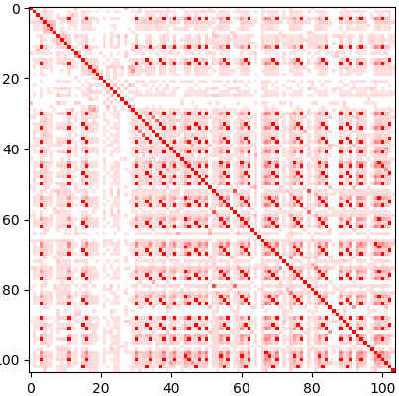
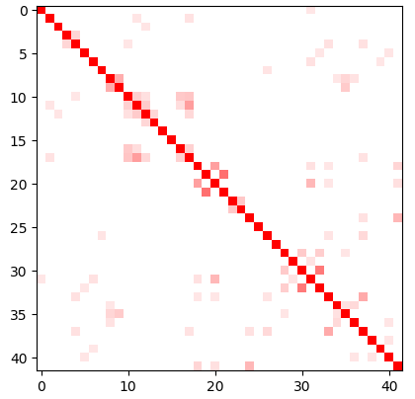
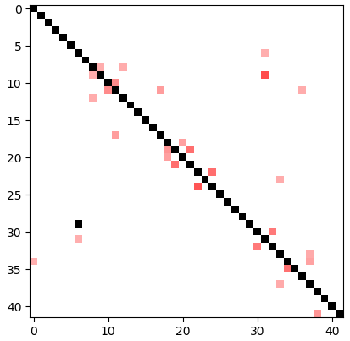
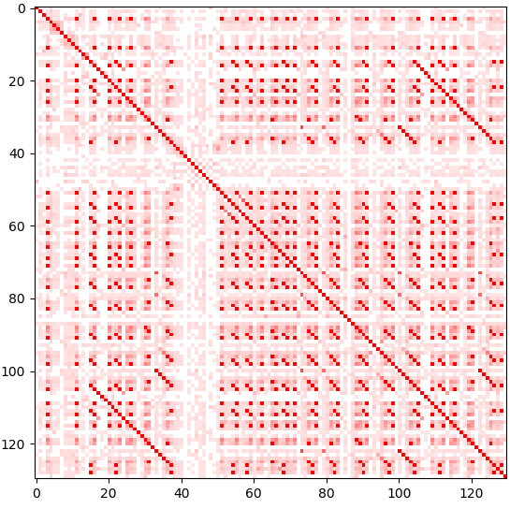
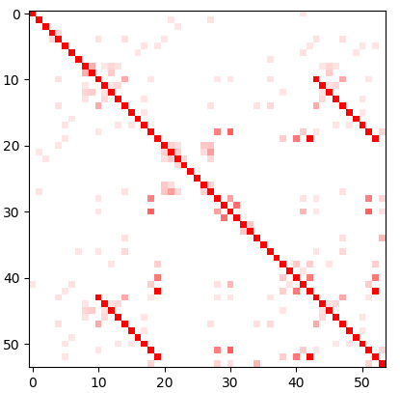
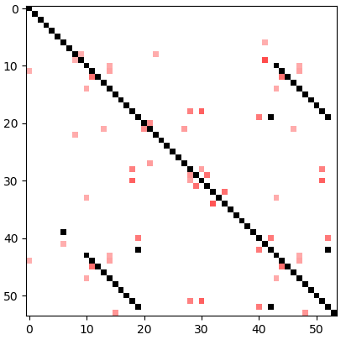
MVP2 – Duplication du code
Fichier candidat A
Fichier candidat A
(Après perturbation)

Slide 9
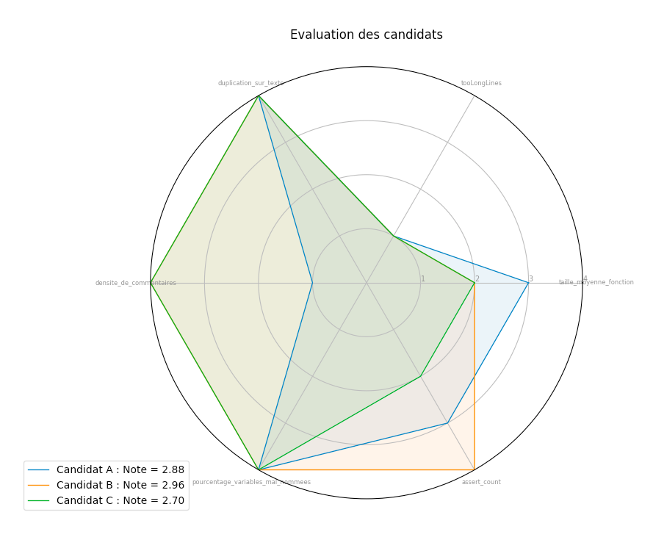
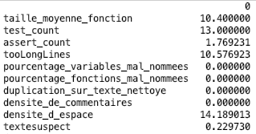
MVP4 – Prediction du niveau des candidats

Slide 10
Démonstration !

